Slide 1
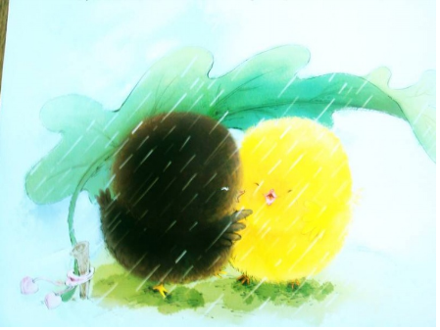
《轻轻跳》
《在一起》
《小白兔》
《两只羊》
课前诵
课前诵

Slide 2
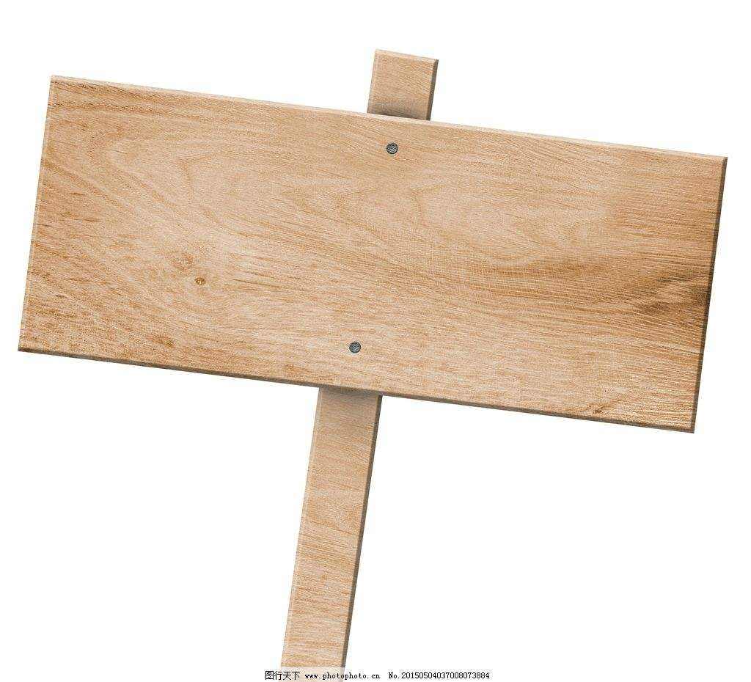
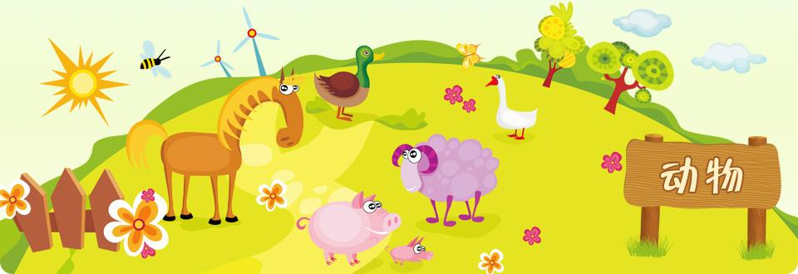
bǐ wěi bɑ
比尾巴

Slide 3
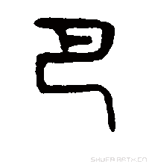
bā
巴

Slide 4
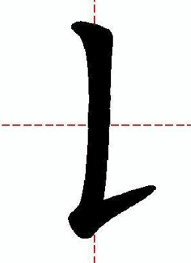
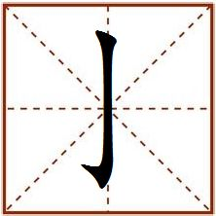
shù tí
竖 提
shù ɡōu
竖 钩
比

Slide 5
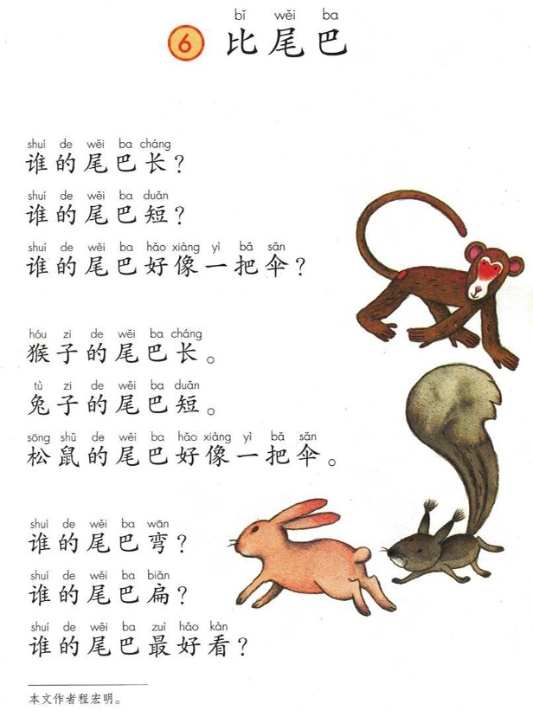

Slide 6
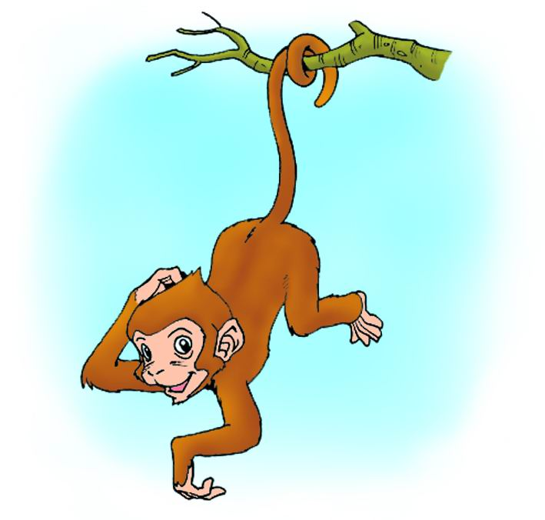
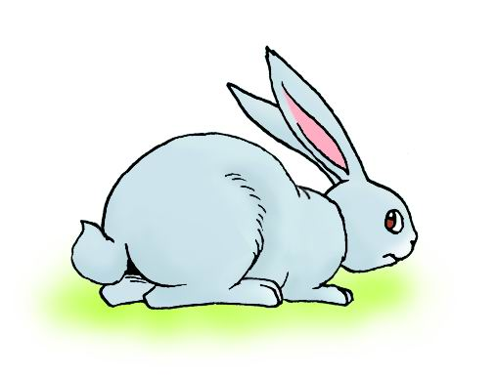
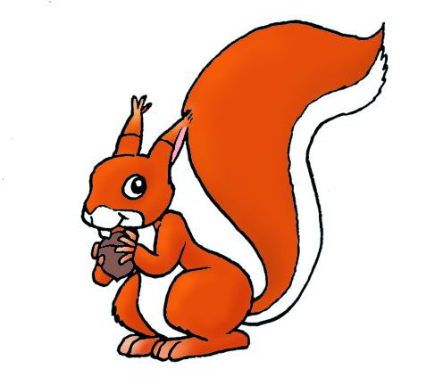
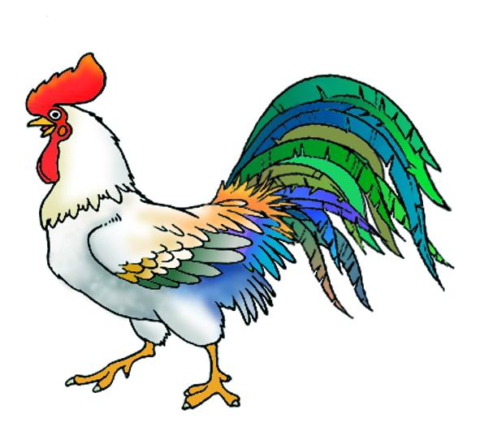
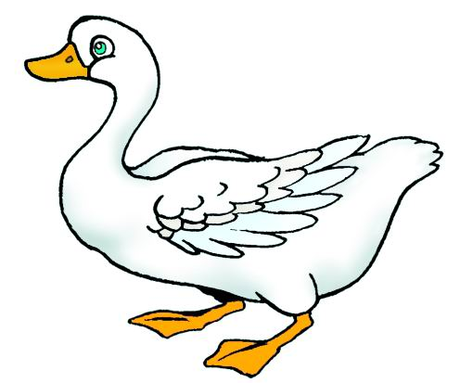
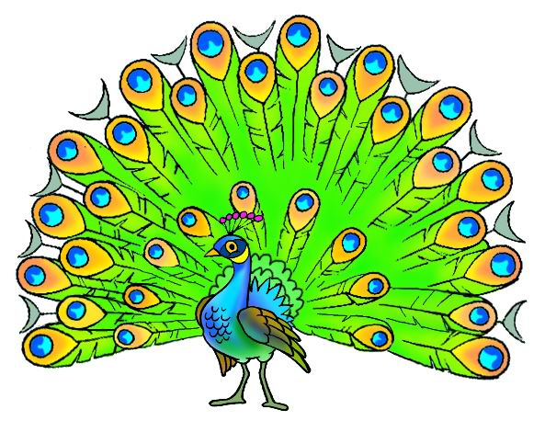
hóu zi
tù zi
sōnɡ shǔ
猴 子
兔 子
松 鼠
ɡōnɡ jī
yā zi
kǒnɡquè
公 鸡
鸭 子
孔 雀

Slide 7
shuí de wěi bɑ cháng
谁 的 尾 巴 长 ？
shuí de wěi ba duǎn
谁 的 尾 巴 短 ？
shuí de wěi bɑ hǎo xiàng yì bǎ sǎn
谁 的 尾 巴 好 像 一 把 伞？

Slide 8
ch ng du n yì b s n
长 短 一把伞

Slide 9
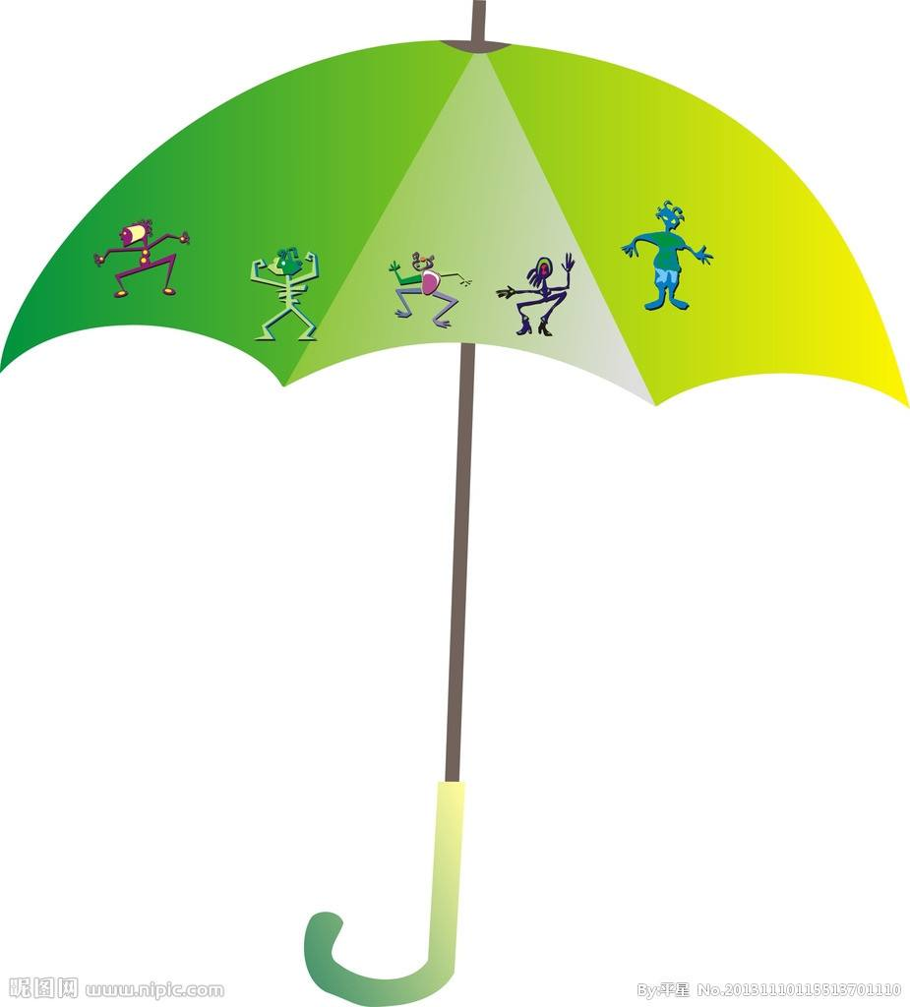
扌（提手旁）
手
一把伞
一把（ ）

Slide 10
shuí shuí de shuí de wěi ba
谁 谁 的 谁 的 尾 巴

Slide 11
shuí de wěi bɑ cháng
谁 的 尾 巴 长 ？
shuí de wěi ba duǎn
谁 的 尾 巴 短 ？
shuí de wěi bɑ hǎo xiàng yì bǎ sǎn
谁 的 尾 巴 好 像 一 把 伞？

Slide 12
hóu zi de wěi bɑ cháng
猴 子 的 尾 巴 长 。
tù zi de wěi ba duǎn
兔 子 的 尾 巴 短 。
sōng shǔ de wěi bɑ hǎo xiàng yì bǎ sǎn
松 鼠 的 尾 巴 好 像 一 把 伞。

Slide 13
shuí de wěi bɑ cháng
谁 的 尾 巴 长 ？
hóu zi de wěi bɑ cháng
猴 子 的 尾 巴 长 。
shuí de wěi ba duǎn
谁 的 尾 巴 短 ？
tù zi de wěi ba duǎn
兔 子 的 尾 巴 短 。
shuí de wěi bɑhǎo xiàng yì bǎ sǎn
谁 的 尾 巴 好 像 一 把 伞？
sōng shǔ de wěi bɑ hǎoxiàng yì bǎ sǎn
松 鼠 的尾 巴 好 像 一 把伞。

Slide 14
shuí de wěi bɑ cháng
谁 的 尾 巴 长 ？
hóu zi de wěi bɑ cháng
猴 子 的 尾 巴 长 。
shuí de wěi ba duǎn
谁 的 尾 巴 短 ？
tù zi de wěi ba duǎn
兔 子 的 尾 巴 短 。
shuí de wěi bɑhǎo xiàng yì bǎ sǎn
谁 的 尾 巴 好 像 一 把 伞？
?
sōng shǔ de wěi bɑ hǎoxiàng yì bǎ sǎn
松 鼠 的尾 巴 好 像 一 把伞。

Slide 15
shuí de wěi bɑ wān
谁 的 尾 巴 弯 ？
shuí de wěi ba biǎn
谁 的 尾 巴 扁？
shuí de wěi bɑ zuì hǎo kàn
谁 的 尾 巴 最 好 看？

Slide 16
shuí de wěi bɑ wān
谁 的 尾 巴 弯 ？
gōng jī de wěi bɑ wān
公 鸡 的 尾 巴 弯。
shuí de wěi ba biǎn
谁 的 尾 巴 扁 ？
yā zi de wěi ba biǎn
鸭 子 的 尾 巴 扁。
shuí de wěi ba zuì hǎo kàn
谁 的 尾 巴 最 好 看？
kǒng què de wěi ba zuì hǎo kàn
孔 雀 的 尾 巴 最 好 看。

Slide 17
shuí de wěi bɑ cháng
谁 的 尾 巴 长 ？
hóu zi de wěi bɑ cháng
猴 子 的 尾 巴 长 。
shuí de wěi ba duǎn
谁 的 尾 巴 短 ？
tù zi de wěi ba duǎn
兔 子 的 尾 巴 短 。
shuí de wěi bɑ hǎo xiàng yì bǎ sǎn
谁 的 尾 巴 好 像 一把 伞？
sōng shǔ de wěi bɑ hǎoxiàng yì bǎ sǎn
松 鼠 的尾 巴 好 像 一 把 伞。

Slide 18
shuí de wěi bɑ wān
谁 的 尾 巴 弯 ？
gōng jī de wěi bɑ wān
公 鸡 的 尾 巴 弯。
shuí de wěi ba biǎn
谁 的 尾 巴 扁 ？
yā zi de wěi ba biǎn
鸭 子 的 尾 巴 扁。
shuí de wěi ba zuì hǎo kàn
谁 的 尾 巴 最 好 看？
kǒng què de wěi ba zuì hǎo kàn
孔 雀 的 尾 巴 最 好 看。

Slide 19
shuí de wěi bɑ cháng
谁 的 尾 巴 长 ？
hóu zi de wěi bɑ cháng
猴 子 的 尾 巴 长 。
shuí de wěi ba duǎn
谁 的 尾 巴 短 ？
tù zi de wěi ba duǎn
兔 子 的 尾 巴 短 。
shuí de wěi bɑ hǎo xiàng yì bǎ sǎn
谁 的 尾 巴 好 像 一把 伞？
sōng shǔ de wěi bɑ hǎoxiàng yì bǎ sǎn
松 鼠 的 尾 巴 好 像 一 把 伞。

Slide 20
shuí de wěi bɑ wān
谁 的 尾 巴 弯 ？
gōng jī de wěi bɑ wān
公 鸡 的 尾 巴 弯。
shuí de wěi ba biǎn
谁 的 尾 巴 扁 ？
yā zi de wěi ba biǎn
鸭 子 的 尾 巴 扁。
shuí de wěi ba zuì hǎo kàn
谁 的 尾 巴 最 好 看？
kǒng què de wěi ba zuì hǎo kàn
孔 雀 的 尾 巴 最 好 看。

Slide 22
